Slide 1
编译原理习题课

Slide 2
习题1
（1）把“由0和1组成的，且以1结尾的串”表示为正则表达式形式；
（2）将（1）的正则表达式转化为NFA；
（3）将（2）中生成的NFA转化为DFA。

Slide 3
习题2
（1）把“由a和b组成的，且包含aa或bb的串”表示为正则表达式形式；
（2）将（1）的正则表达式转化为NFA；
（3）将（2）中生成的NFA转化为DFA；
（4）将（3）中生成的DFA化简。

Slide 4
习题3
考虑以下文法：
（1）为该文法提取左公因子并消除左递归；
（2）构造该文法的LL1分析表；
（3）预测分析串qaqf；
S→SaP | Sf | P
P→qbP | q

Slide 5
答案

Slide 6
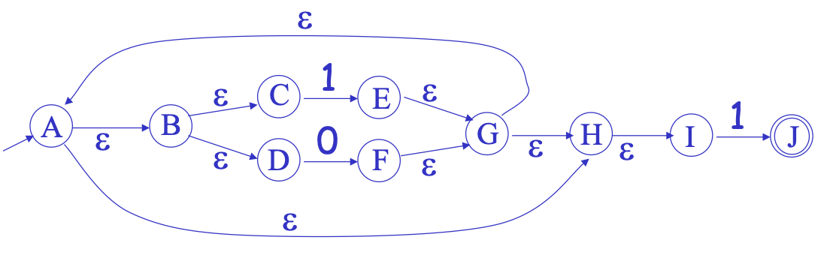
习题1
（1）正则表达式形式：(0|1)* 1
（2）将（1）的正则表达式转化为NFA：

Slide 7
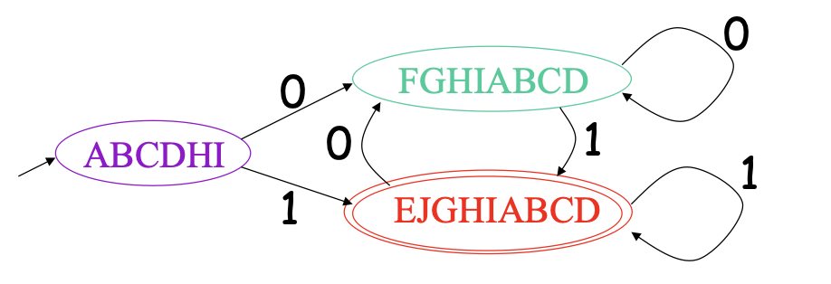
习题1
（3）将（2）中生成的NFA转化为DFA：

Slide 8
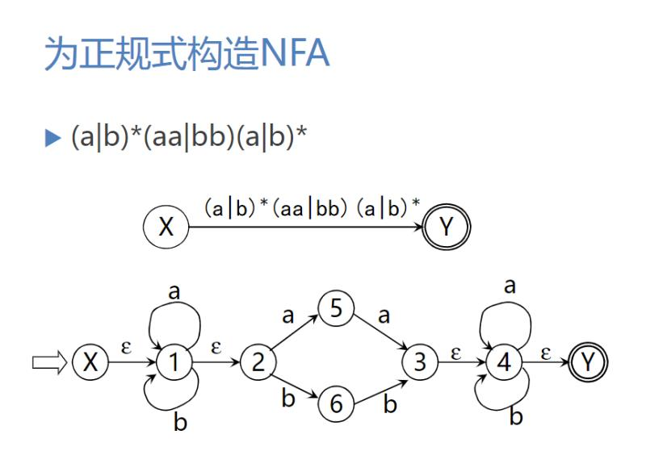
习题2
（1）把“由a和b组成的，且包含aa或bb的串”表示为正则表达式形式；
（2）将（1）的正则表达式转化为NFA；
正则表达式：(a|b)* (aa|bb) (a|b)*

Slide 9
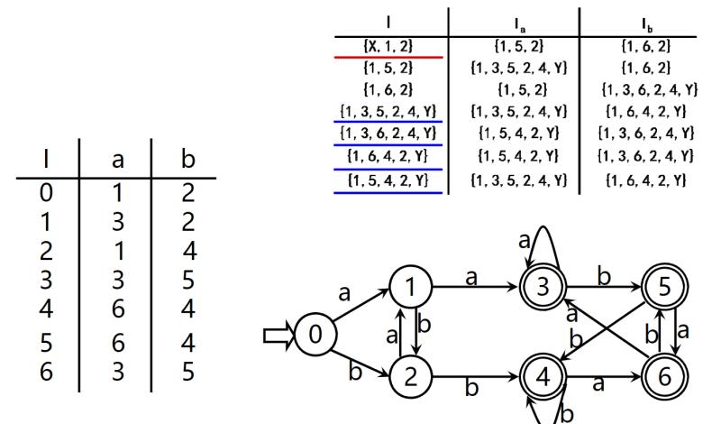
习题2
（3）将（2）中生成的NFA转化为DFA：

Slide 10
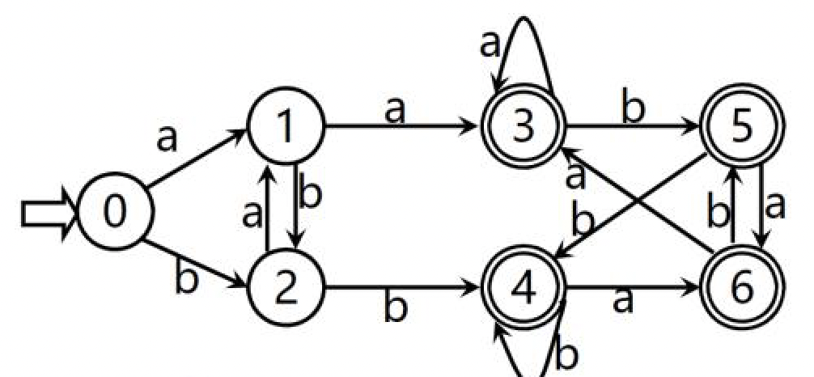
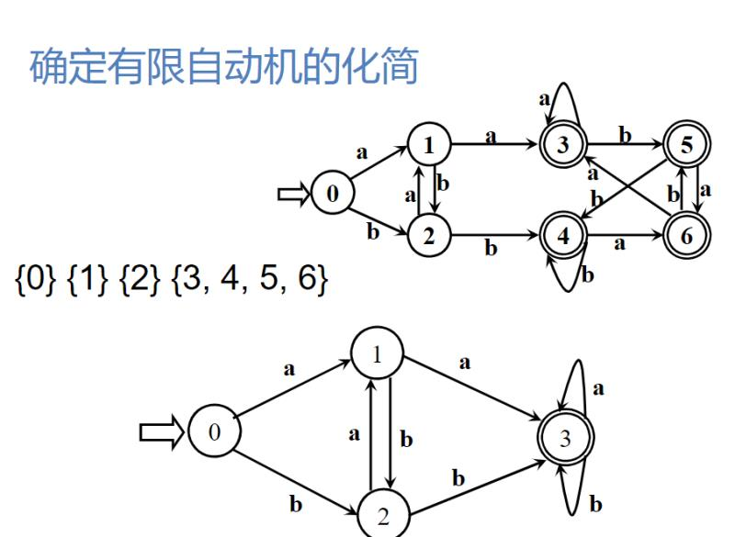
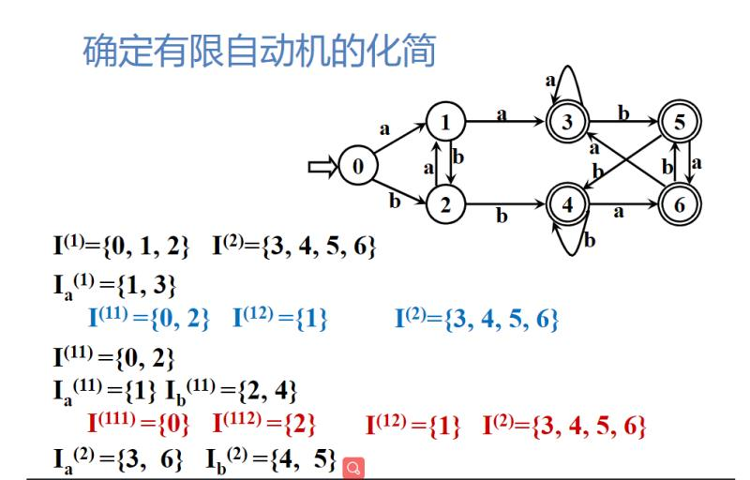
习题2
（4）将（3）中生成的DFA化简。

Slide 11
习题3
考虑以下文法：
（1）为该文法提取左公因子并消除左递归；
S→SaP | Sf | P
P→qbP | q
提取左公因子：
S→SaP | Sf | P
P→qP'
P'→bP | ε
消除左递归：
S→PS'
S'→aPS' | fS' | ε
P→qP'
P'→bP | ε

Slide 12
习题3
（2）构造该文法的LL1分析表；
S→PS'
S'→aPS' | fS' | ε
P→qP'
P'→bP | ε
构造First集和Follow集：
FIRST(S)＝{q} FOLLOW(S)＝{#}
FIRST(S’)＝{a, f, ε} FOLLOW(S’)＝{#}
FIRST(P)＝{q} FOLLOW(P)＝{a, f, #}
FIRST(P’)＝{b, ε} FOLLOW(P’)＝{a, f, #}
构造LL1分析表：
 | a | b | f | q | #
S |  |  |  | PS’
S’ | aPS’ |  | fS’ |  | ε
P |  |  |  | qP’
P’ | ε | bP | ε |  | ε

Slide 13
习题3
步骤 | 栈 | 输入 | 产生式
1 | #S | qaqf#
2 | #S'P | qaqf# | S→PS'
3 | #S'P'q | qaqf# | P→qP'
4 | #S'P' | aqf#
5 | #S' | aqf# | P'→ε
6 | #S'S'Pa | aqf# | S'→aPS'
7 | #S'S'P | qf#
8 | #S'S'P'q | qf# | P→qP'
9 | #S'S'P' | f#
10 | #S'S' | f# | P'→ε
11 | #S'S'f | f# | S'→fS'
12 | #S'S' | #
13 | #S' | # | S'→ε
14 | # | # | S'→ε
（3）预测分析串qaqf；
S→PS'
S'→aPS' | fS' | ε
P→qP'
P'→bP | ε
 | a | b | f | q | #
S |  |  |  | PS’
S’ | aPS’ |  | fS’ |  | ε
P |  |  |  | qP’
P’ | ε | bP | ε |  | ε

